Slide 1


Cahier des charges : Portfolio candidat Aéroworld
Ce document détaille le cahier des charges pour un portfolio destiné à un candidat chez Aéroworld.
Il mettra en valeur son profil de consultant data, ses compétences et ses réalisations.
par Manuel Melchiori

Slide 2
Objectifs et enjeux du projet
Besoins
Objectifs SMART
Aéroworld recherche un chef de projet Data Analyst expérimenté.
Ce portfolio doit démontrer des compétences spécifiques en gestion de projets data.
Les livrables incluent un tableau de bord, de la documentation et une vidéo.

Slide 3

L'équipe projet
Candidat
Le chef de projet Data Analyst est au cœur de ce projet.
Mentor
Un mentor apporte son support et valide les étapes clés.

Slide 4
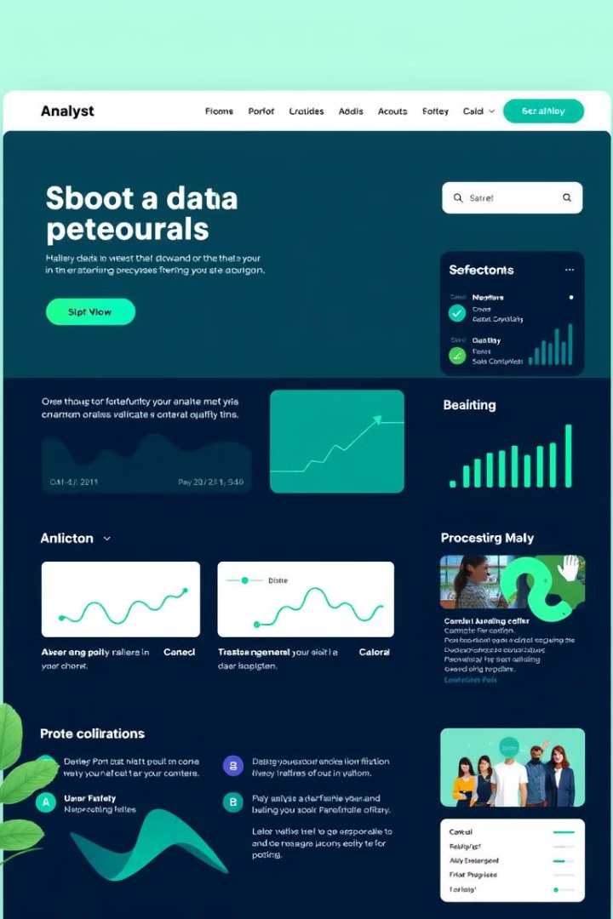


Ergonomie et design
Design épuré
Clair, avec des couleurs neutres pour un aspect professionnel.
Navigation intuitive
Accessible et rapide pour une expérience utilisateur optimale.

Slide 5
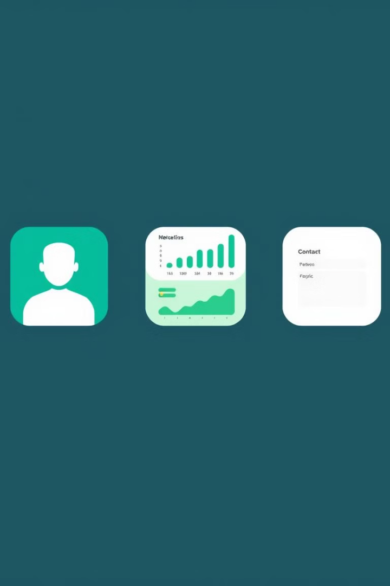
Fonctionnalités clés
1
Profil
2
Tableau de bord
Présentation détaillée du parcours et des compétences.
Visualisation des projets et des réalisations.
3
Formulaire de contact
Faciliter la prise de contact avec le candidat.

Slide 6




Spécificités techniques
Hébergement: GitHub Pages.
Compatibilité: Chrome, Firefox, Edge.
RGPD: Respect de la confidentialité.
Nom de domaine: https://melchmanu.github.io/Portfolio/

Slide 7
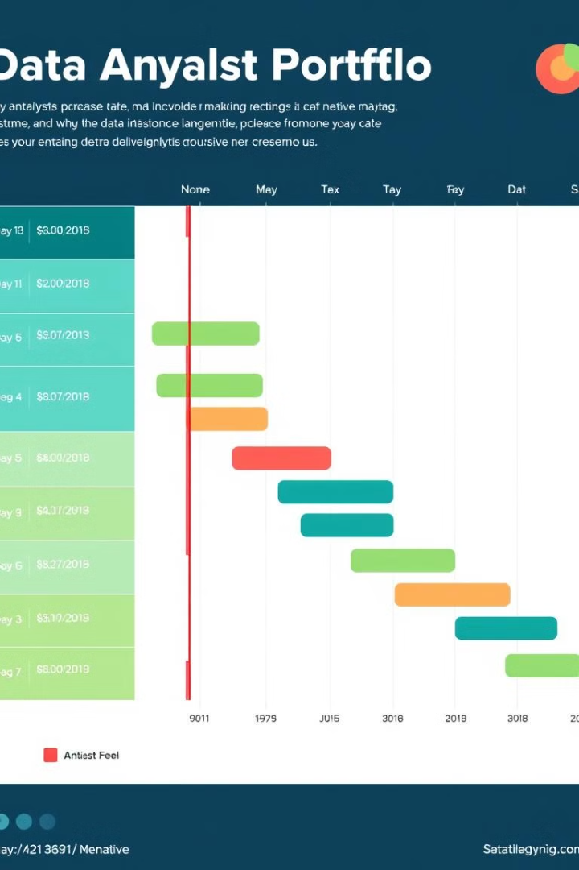
Contraintes et qualité
1
Temps
Réalisation en 6 semaines.
2
Budget
Limité, axé sur des solutions gratuites.
3
Qualité
Normes W3C et Opquast respectées.

Slide 8

Suivi du projet
6
<1
Semaines
€
Pour la réalisation.
Budget total
3
Validations
Par le mentor
Les KPI incluent le respect du budget, des délais et la validation des livrables.

Slide 9

Conclusion et prochaines étapes
Ce cahier des charges fournit un cadre clair pour la création du portfolio.
Les prochaines étapes incluent la conception, le développement et la validation finale.

